Slide 1
Муниципальное казенное общеобразовательное учреждение «Средняя общеобразовательная школа№3 г.Уржума»Кировской области.
« Игра
по теме «Что такое доброта»
Яганова Алевтина Николаевна,
МКОУ СОШ №3 г.Уржума
Кировской области

Slide 2
Из словаря С .Ожегова
Доброта -это отзывчивость, душевное расположение к людям, стремление делать добро другим.

Slide 3
Станция «Волшебники»
Жадность
Щедрость
Доброта
Нежность
Злость
Грубость
Вежливость
Дерзость
Жестокость
Сочувствие
Доброжелательность
Зависть
Уважение
Унижение
Доверие
Ненависть
Обман
Любовь
8 баллов

Slide 4
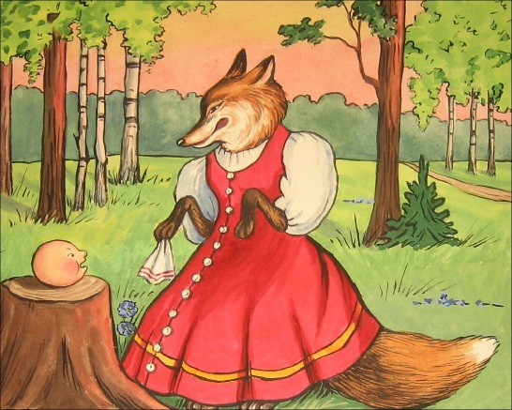
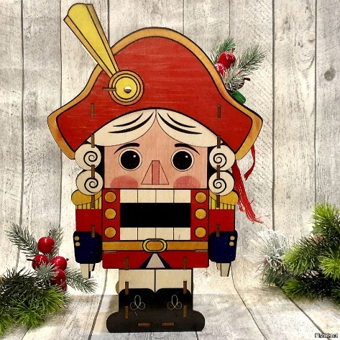
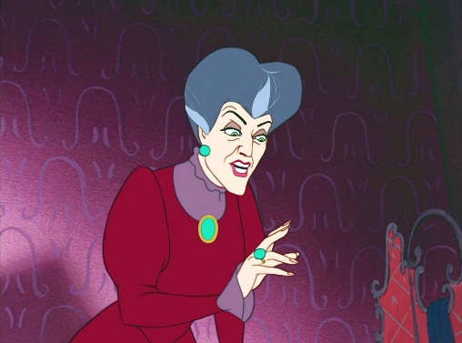
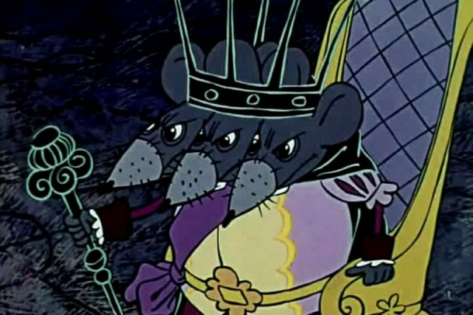

Slide 5
5 баллов

Slide 6
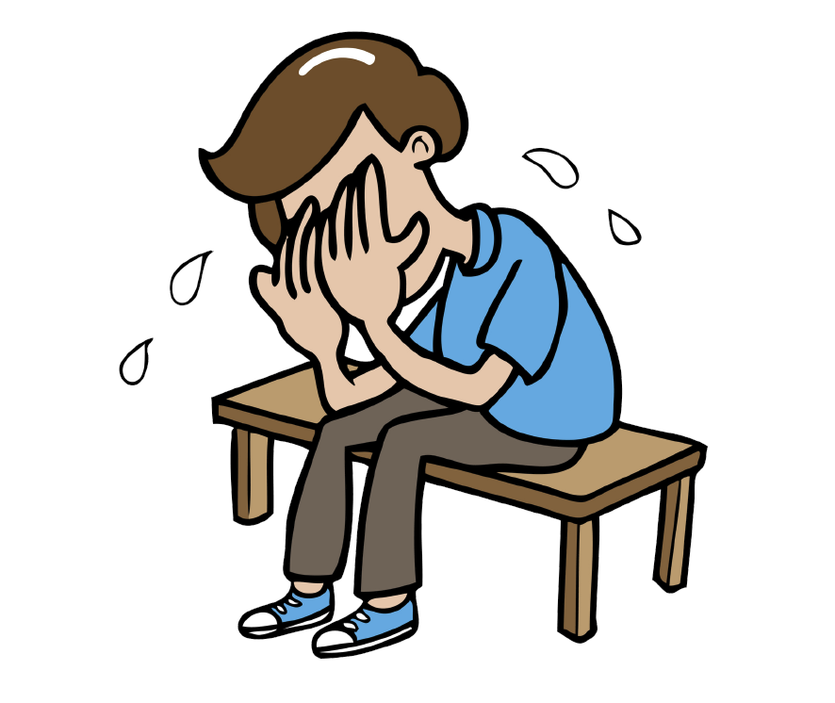
3 балла

Slide 7
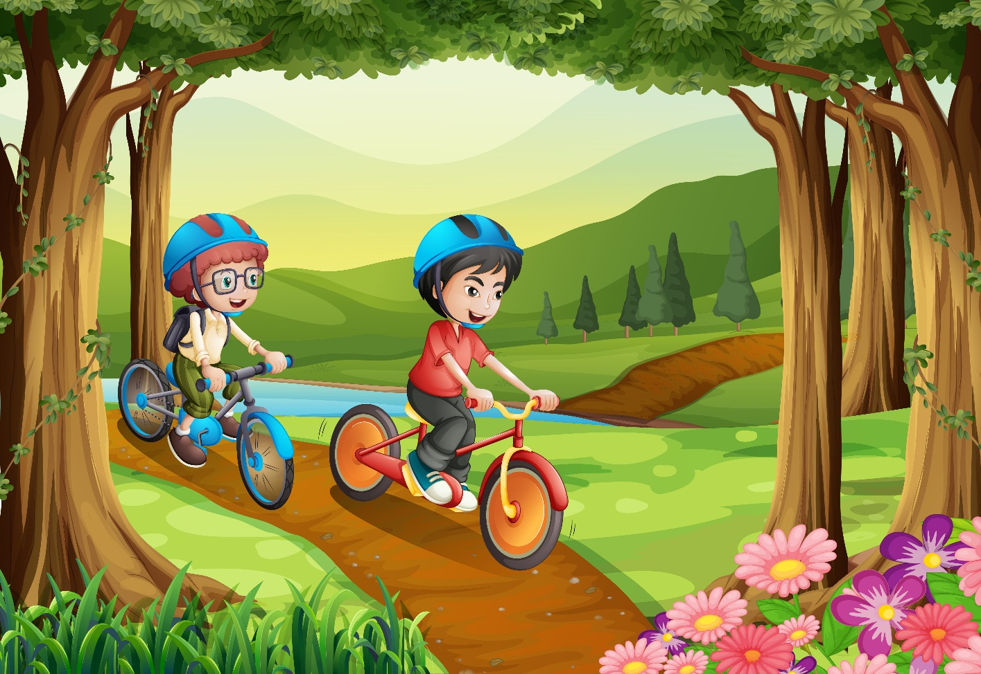
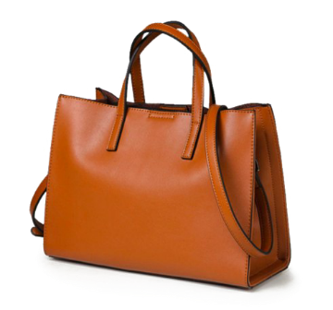
3 балла

Slide 8
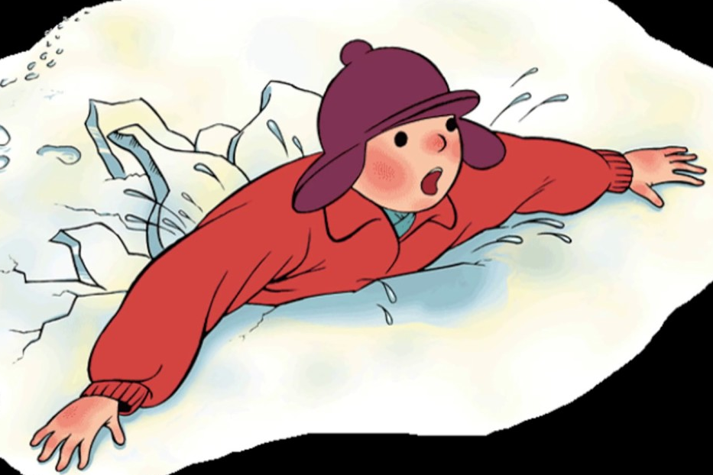
3 балла

Slide 9
СОБЕРИ ПОСЛОВИЦУ
Добро помни | а зло забывай
Не одежда красит человека | а его добрые дела
Добрая слава лежит | а худая бежит
Худо тому | кто добра не делает никому

Slide 10
Вопросы к просмотренному ролику
1)Кто была эта пожилая женщина?
2)Кому она обо всем рассказала свою тайну?
3)Как по вашему мнению поступил продавец антикварной лавки?
4)Как поступили бы вы?

Slide 11
Анкета
Вопросы:
1.У Вас появились деньги. Могли бы Вы истратить все, что у вас есть, на подарки друзьям?
2.Товарищ рассказывает Вам о своих невзгодах. Дадите ему понять, что Вас это мало интересует, даже, если это так?
3.Если Ваш друг плохо играет в шахматы или другую игру, будете ли Вы иногда поддаваться, чтобы сделать приятное?
4.Часто ли Вы говорите приятное людям, просто чтобы поднять настроение?
5.Любите ли Вы злые шутки?
6.Вы злопамятны?
7.Можете ли Вы терпеливо выслушать даже то, что Вас совершенно не интересует?
8.Умеете ли Вы на практике применять свои способности?
9.Бросаете ли игру, когда начинаете проигрывать?
10.Если Вы уверены в своей правоте, отказываетесь ли выслушать аргументы товарища?
11.Вы охотно выполняете просьбы?
12.Станете ли Вы подтрунивать над кем-то, чтобы развеселить окружающих?

Slide 12
Результаты Обработка: А теперь Вы можете засчитать себе 1 очко за ответ «Да» на вопросы: 1,3,4,7,11 и за ответ «Нет» на вопросы: 2,5,6,8,9,10,12.
Вы набрали больше 8 очков.
Вы любезны, нравитесь окружающим, умеете общаться с людьми. У Вас, наверное, много друзей. Одно предостережение: никогда не пытайтесь иметь хорошие отношения со всеми – всем не угодишь, да и на пользу это Вам не пойдет.
От 4 до 8 очков.
Ваша доброта вопрос случая. Добры Вы далеко не со всеми. Для одних Вы можете пойти на все, но общение с вами более чем неприятно для тех, кто вам не нравится. Это не так уж плохо. Но, наверное, надо стараться быть ровным со всеми, чтобы люди не обижались.
Вы набрали меньше 4 очков.
Общение с вами порой бывает просто мукой даже для самых близких вам людей. Будьте доброжелательнее, и у вас будет больше друзей. Ведь дружба требует доброго отношения

